Slide 1
Профессиональная онлайн помощь студентам и магистрантам вузов и колледжей!
Без посредников!
Без предоплаты!
Опыт более 20 лет!
http://diplomstudent.net/
Россия
Армения
Кыргызстан
Беларусь
Казахстан
Таджикистан
Узбекистан

Slide 2
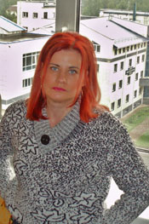
Об авторе научных работ
Меня зовут Ольга. В 1999году получила высшее экономическое образование. Практически сразу начала работать со студентами. Тогда еще ни в каждом доме был компьютер и интернет.
Занимаюсь написанием научных работ по экономическим, юридическим и гуманитарным дисциплинам. Имеется собственный сайт.
Выполняю от самых простых до самых сложных работ: контрольные, рефераты, курсовые, отчеты по практике, ВКР, диссертации, статьи, доклады, презентации и другое.
http://diplomstudent.net/

Slide 3
Общая схема работы студент-автор, магистрант-автор
http://diplomstudent.net/
После оплаты, автор высылает полностью первую главу (или вторую, третью и т. д.).
После написания первой главы, автор высылает выдержки из работы (схемы, выводы и т.д. студенту, магистранту для просмотра и оплаты за главу). Аналогично происходит и с последующими главами работы.
После согласования плана автор пишит научную работу по главам(введение+1 глава; 2 глава, 3 глава+ заключение).
Студент, магистрант- высылают задание на электронную почту автору. Также могут отправить задание на ватцап, телеграмм.
Если нет плана к ВКР или диссертации(или курсовой если необходимо), автор пишит план и высылает на электронную почту студенту, магистранту для согласования с научным руководителем.

Slide 4
Дисциплины
Анализ финансово-хозяйственной деятельности;
Туризм и гостиничный бизнес;
Юриспруденция;
Маркетинг и маркетинговые исследования;
Государственное и муниципальное управление;
Экономика;
Социальная работа;
Планирование и бизнес-планирование;
Логистика;
Менеджмент;
Инвестиции и инвестиционное проектирование;
Финансы;
Налоги и налогообложение;
Цены и ценообразование;
Другие.
http://diplomstudent.net/

Slide 5
Преимущества сотрудничества
Высокое качество написания научных работ!
Благодаря более, чем 20 -ти летнему опыту, автор способен написать работу быстро, качественно, в срок.
Без посредников!
Прямой контакт с автором! Всегда на связи! Любые вопросы можно выяснить по телефону, ватцап, телеграмм и электронной почте.
1
2
Без предоплаты!
Оплачивать заранее ничего не нужно! Оплата осуществляется по мере готовности работы (глав).
3
Гарантии!
Большой опыт автора, наличие собственного сайта, а также положительных отзывов, своевременные доработки (в случае необходимости), свидетельствуют о высоких гарантиях, что научная работа будет сдана в срок с положительной оценкой.
4
5
Бесплатные услуги!
Некоторые виды услуг осуществляются бесплатно: при заказе ВКР, диссертации, доклад бесплатно в случае заказа презентации!
http://diplomstudent.net/

Slide 6
Секреты высокого качества написания научных работ
http://diplomstudent.net/
№ п/п | Показатели | Описание
1 | Сроки | Начинать писать научную работу нужно заранее.
2 | План | Перед написанием ВКР, диссертации и иных видов работ должен быть согласованный план или индивидуальное задание.
3 | Оформление | Оформление научной работы должно быть согласно методическим рекомендациям.
4 | Изложение материала | В научной работе текст должен быть последовательным, плавно переходящим от одной мысли к другой. Также работа должна сопровождаться графическим материалом: схемы, диаграммы, таблицы и т.д. Необходимым и обязательным является наличие выводов, предложений, рекомендаций. Тема должная быть раскрыта.
5 | Уникальность | Научная работа должная быть уникальной. Для этого необходимо проверять работу на сайтах антиплагиат. ру или вузовский антиплагиат. У каждого Вуза своя система антиплагиат, поэтому узнавать об этом нужно заранее.

Slide 7
Цены на написание научных работ (2023г.)
Диссертация, ВКР, курсовая, отчет по практике. В зависимости от объема и сложности, средняя цена одного листа формата А 4 составляет 200 руб. В стоимость работы не входят: приложения, список литературы, содержание-эта информация бесплатная.
Презентация и доклад. Презентация объемом до 15 слайдов стоит 1500 руб. Далее каждый слайд по 100 руб. Доклад в среднем 1500 руб. (один лист формата А 4= 200 руб.)
Задачи. В зависимости от сложности, стоимость одной задачи может составлять от 50 руб. до 500 руб.
http://diplomstudent.net/

Slide 8
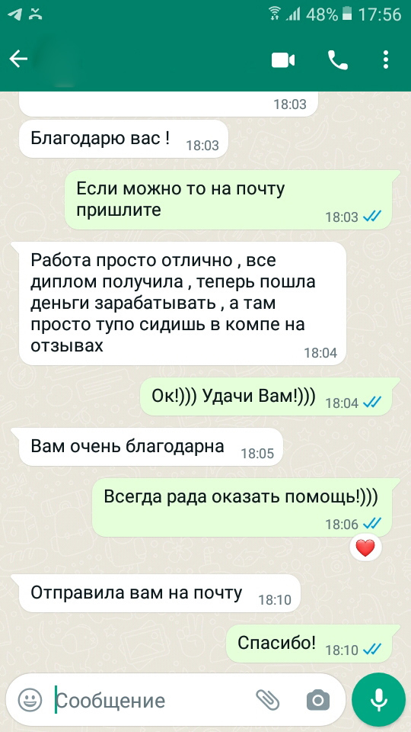
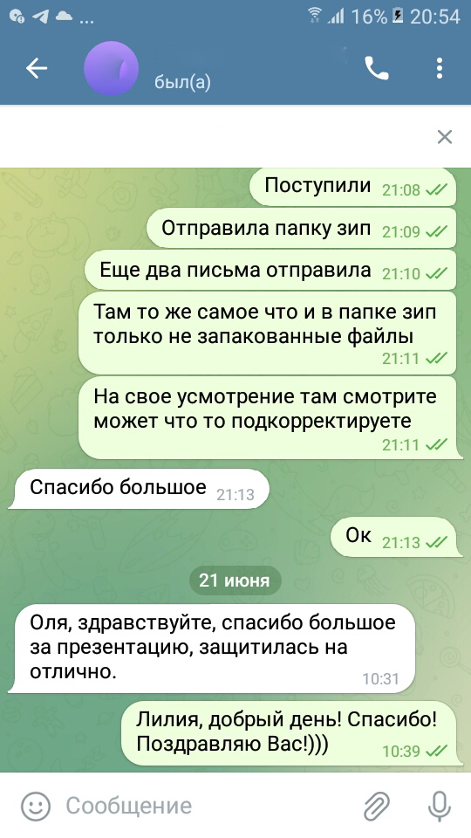
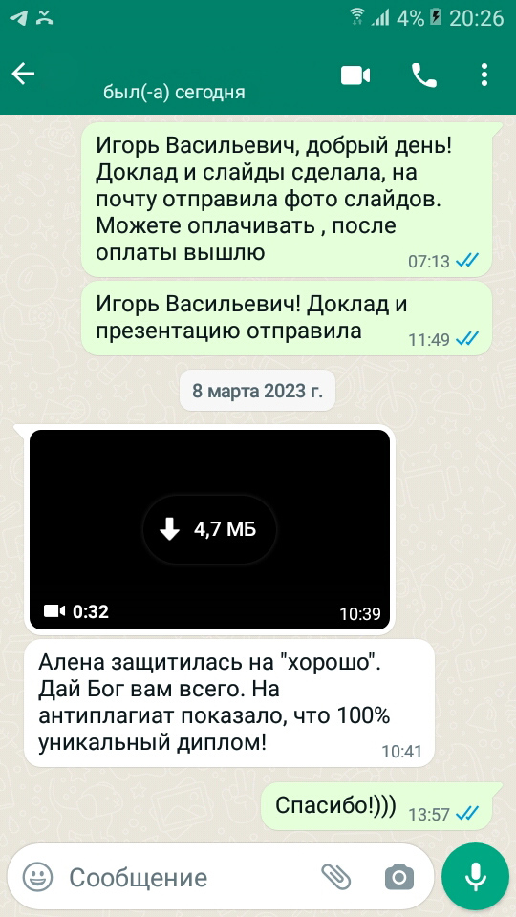
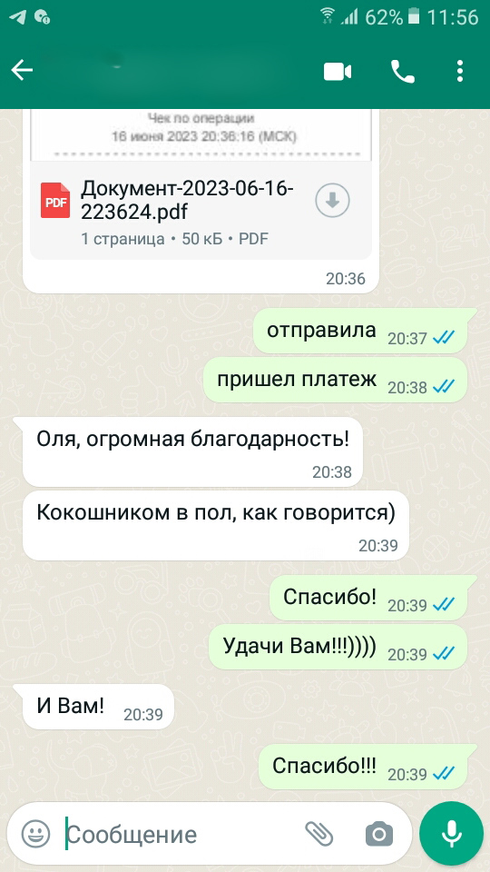
Отзывы студентов о http://diplomstudent.net/

Slide 9
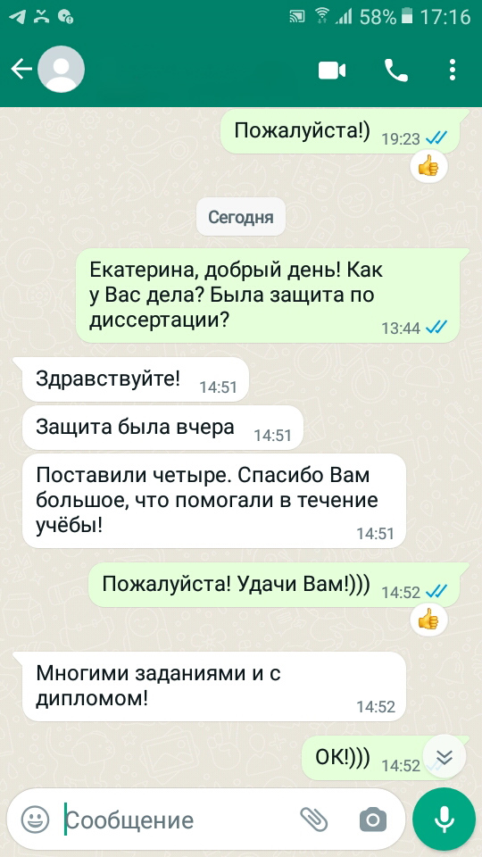
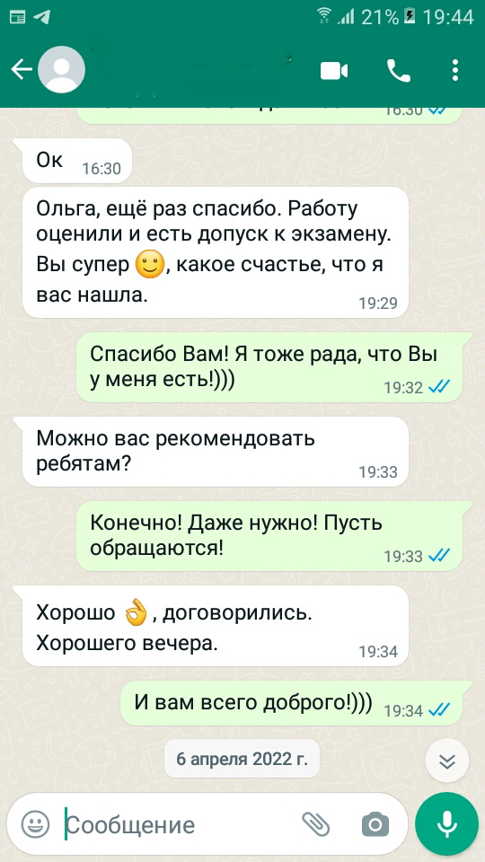
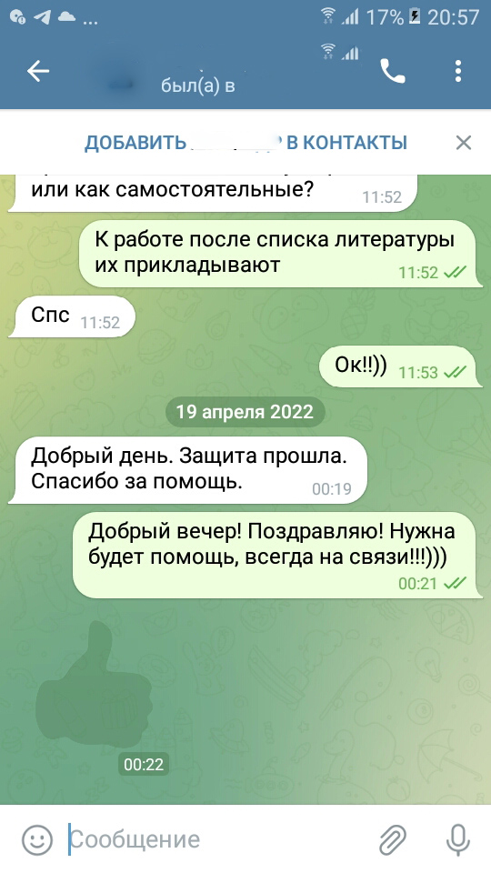
Отзывы студентов о http://diplomstudent.net/

Slide 10
Спасибо за внимание!
Помощь студентам онлайн!
Без посредников!
Без предоплаты!
http://diplomstudent.net/

